Slide 1

PHÒNG GIÁO DỤC & ĐÀO TẠO QUẬN LONG BIÊN
CHỦ ĐỀ 13: XEM TRANH
“BÁC HỒ ĐI CÔNG TÁC”
TIẾT 2: VẼ TRANH VỀ
BÁC HỒ VÀ CÁC EM THIẾU NHI

Slide 2
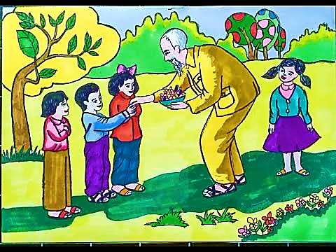
PHÒNG GIÁO DỤC & ĐÀO TẠO QUẬN LONG BIÊN
KHÁM PHÁ
- Bức tranh này có hình ảnh gì?
- Bức tranh này được thể hiện bằng hình thức, chất liệu gì?
- Nhận xét về hình ảnh, màu sắc của bức tranh?

Slide 3
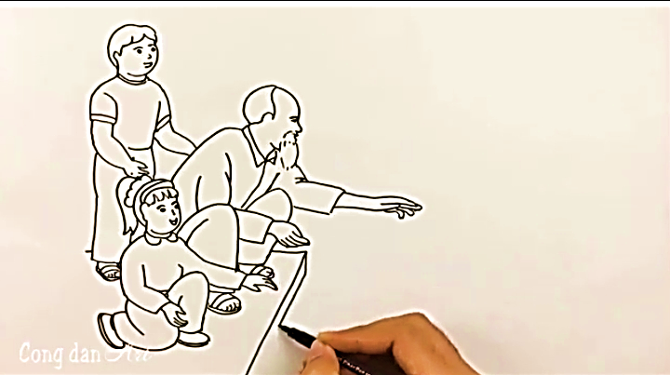
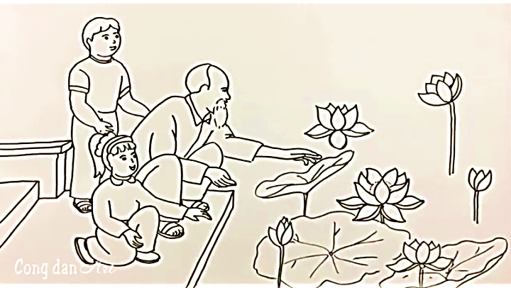
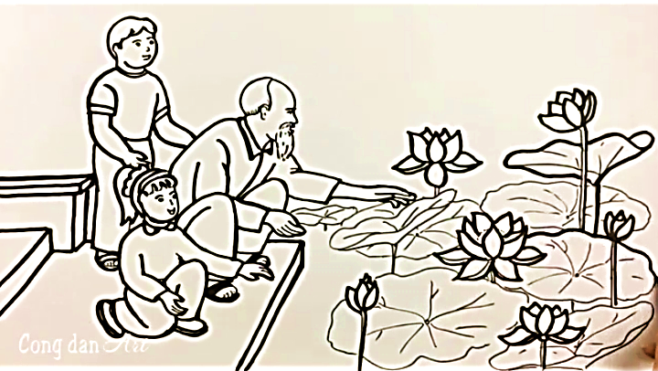
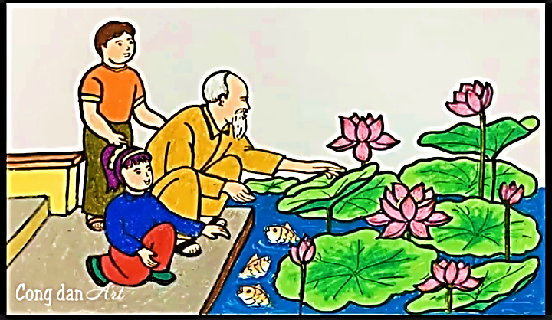
PHÒNG GIÁO DỤC & ĐÀO TẠO QUẬN LONG BIÊN
CÁCH THỰC HIỆN
1. Vẽ hình ảnh Bác Hồ và các em thiếu nhi.
2. Vẽ hình ảnh hồ sen và các chi tiết khác hoàn thiện bức tranh bằng nét.
3. Vẽ màu theo ý thích hoàn thành bức tranh.

Slide 4
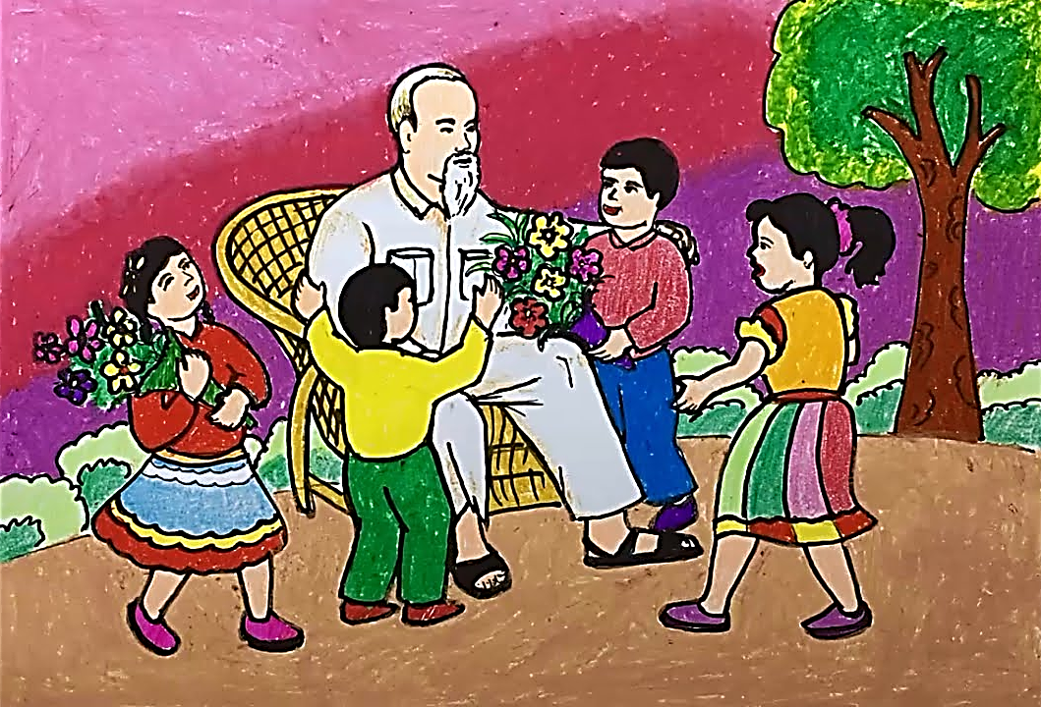
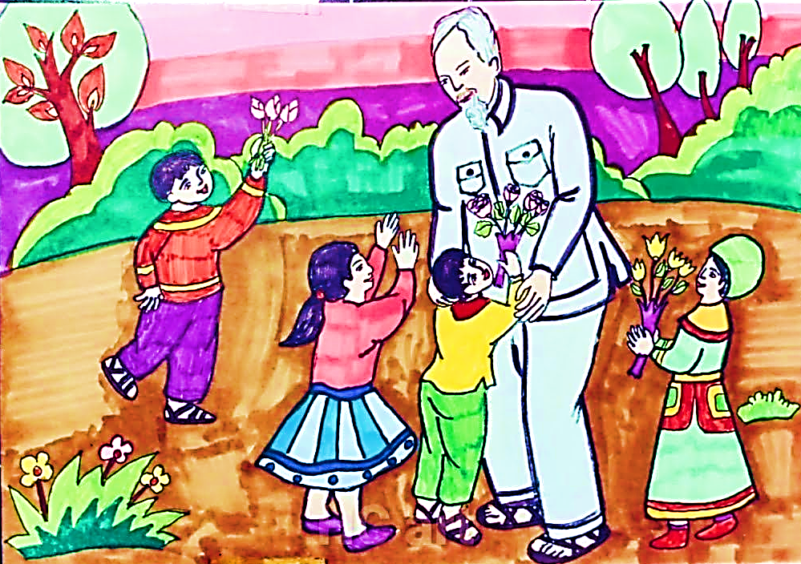
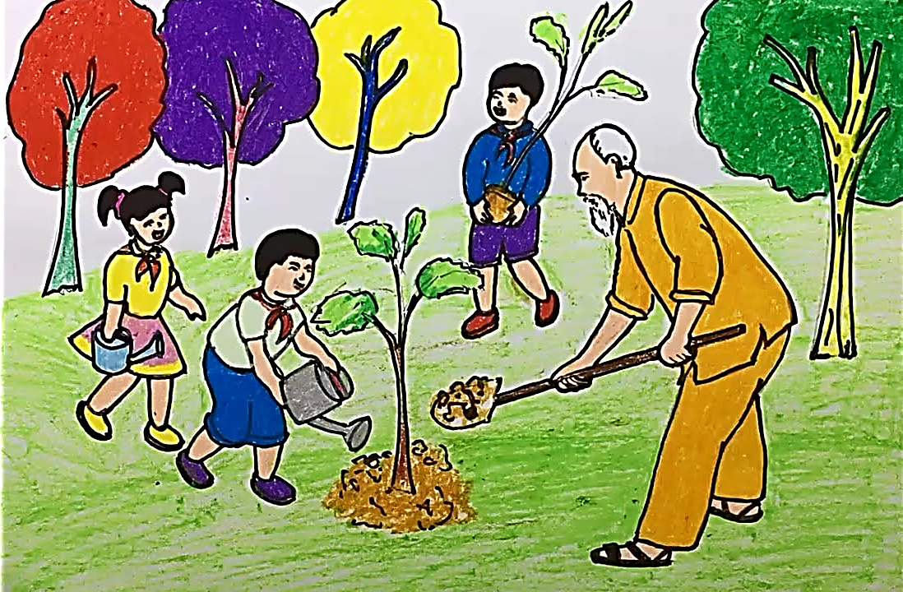
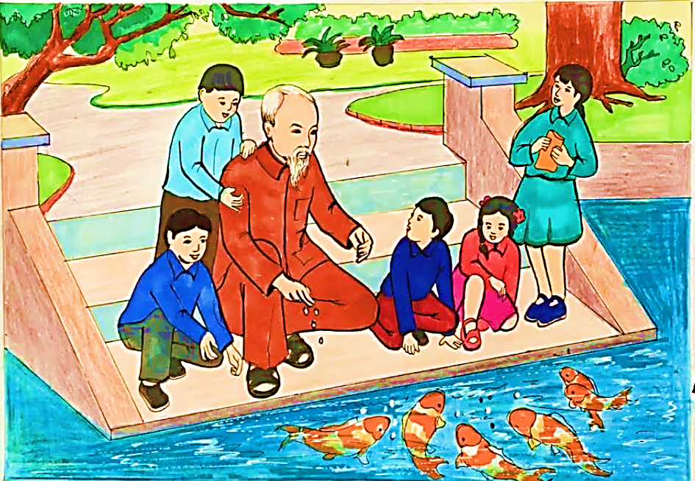
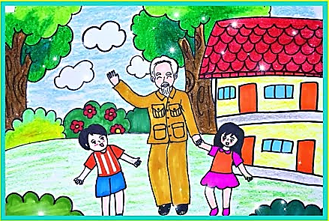
SẢN PHẨM THAM KHẢO

Slide 5

Thực hành
Vẽ tranh Bác Hồ và các em thiếu nhi theo ý thích.

Slide 6

PHÒNG GIÁO DỤC & ĐÀO TẠO QUẬN LONG BIÊN
CHÚC CÁC CON HOÀN THÀNH BÀI TỐT!
Các con nhớ lưu lại sản phẩm cẩn thận nhé!
Khi đi học, các con sẽ mang sản phẩm đến lớp
để trưng bày và chia sẻ cùng các bạn.
Hẹn gặp lại các con trong bài học sau.

